Slide 1
Wielkanocne pisanki
Symbolika kolorów

Slide 2
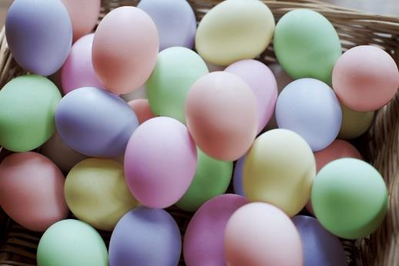
Pisanki służą do obdarowywania – każdy kolor ma inne znaczenie.

Slide 3
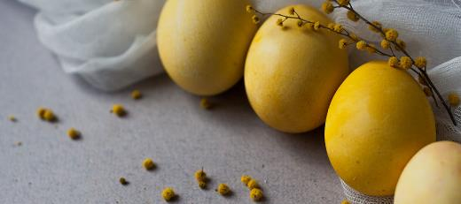
Żółty – światło i słońce. Daje radość i energię. Jeśli tego życzysz bliskiej osobie, podaruj jej żółtą, optymistyczną pisankę.

Slide 4
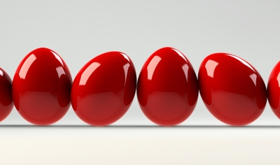
Czerwony – ma symbolizować krew W życiu kojarzymy czerwień także z miłością i namiętnością

Slide 5
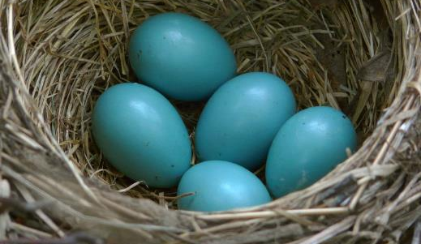
Niebieski – symbolizuje niebo, czyste, świeże powietrze, zdrowie. Niebieska pisanka będzie dobrym prezentem dla osoby, której życzymy zdrowia.

Slide 6
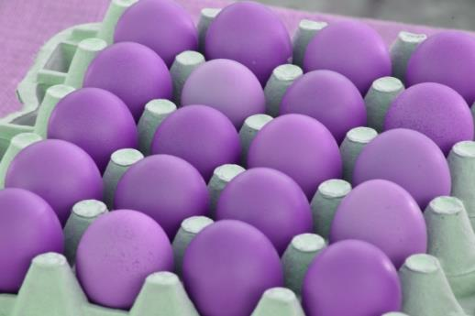
Fioletowy – to symbol postu. Na pisance oznacza koniec postu i radość. Dobry prezent dla osób, które szukają sensu w życiu lub chcą zacząć nowy etap.

Slide 7
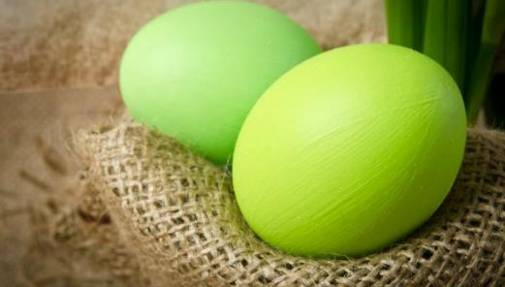
Zielony – nadzieja i wiosna. Dla osób, które potrzebują, żeby im powiedzieć: „uda ci się". To dobry kolor także dla zapracowanych i tych, które chcą życiowej równowagi.

Slide 8
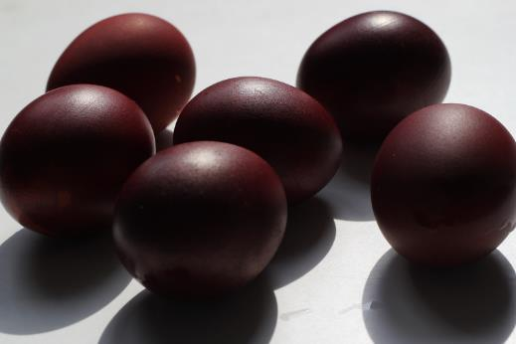
Brązowy – tak jak drzewo, oznacza siłę, wytrzymałość, wytrwałość. To dobry prezent dla kogoś, przed kim stoją wyzwania lub spotkały go trudne chwile. Da mu spokój, wzmocni poczucie własnej wartości.

Slide 9
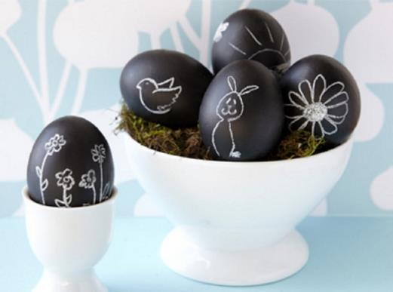
Czarny – oznacza wieczność i pamięć. Tym kolorem wyrazimy, że ktoś jest dla nas ważny i że o nim pamiętamy. To kolor dobry dla kogoś, kto nie uporał się z żalem za kimś lub za czymś. Pozwoli obdarowanej osobie uporać się z negatywnymi uczuciami.

Slide 10
Projekt pt. „Wsparcie integracji cudzoziemców w województwie śląskim”
współfinansowany ze środków Unii Europejskiej w ramach Funduszu Azylu, Migracji i Integracji oraz budżetu państwa

